Slide 1
FREEPT
D조
경제금융학부 201410540 송시영
컴퓨터과학과 201610968 강지우
컴퓨터과학과 201610977 김민지
컴퓨터과학과 201611009 오현아
컴퓨터과학과 201611010 유이경
컴퓨터과학과 201611035 장연수

Slide 2
목 차
팀 소개
요구사항 분석
프로젝트 계획
프로젝트 디자인
테스팅
프로그램 사용법(시연 영상)
후기

Slide 3
팀 소개

Slide 4
조직도
PM / DB
유이경
UI 설계 / 개발
UI 설계 / 개발
기능 설계 / 개발
기능 설계 / 개발
산출물관리 /UI디자인/ 개발
오현아
장연수
김민지
송시영
강지우

Slide 5
요구사항 분석

Slide 6
사용자 요구사항 분석
① 트레이너, 고객별 로그인 기능 제공
② 담당 트레이너별 고객 할당
③ 트레이너 시간표 조회 기능 제공
④ 트레이너 여유시간에 맞추어 예약/변경/취소 기능 제공
⑤ 트레이너 유형별 보기 제공
⑥ 고객 목표 체중 설정 기능
⑦ 고객의 나의 정보 기록 기능
⑧ 사용자 개인의 시간표 조회 기능
⑨ 고객 회원가입 기능
⑩ 담당 트레이너 이외의 트레이너와 예약 기능

Slide 7
유스케이스 목록
ID | 유스케이스 명 | 설명 | 우선 순위
UC001 | 로그인을 한다. | 헬스장 예약관리 프로그램을 사용하기 위해 사전에 어플을 다운받고, 아이디 비밀번호를 입력해서 로그인을 한다. | 3
UC002 | 회원가입을 한다. | 고객은 이메일을 이용하여 회원가입을 하고, 원하는 유형의 담당 트레이너를 선택한다. | 1
UC003 | 사용자가 자신의 시간표를 조회한다. | 사용자가 로그인을 하면 달력형식으로 해당 사용자의 시간표를 보여준다. | 4
UC004 | 담당 트레이너와 예약한다. | 고객이 원하는 시간에 담당 트레이너에게 트레이닝을 받기 위해 예약한다. | 5
UC005 | 예약을 변경한다. | 고객이 예약한 시간대를 변경하고 변경내용을 트레이너와 고객의 시간표에 반영한다. | 7
UC006 | 예약을 취소한다 | 고객이 예약을 취소하면 트레이너와 고객의 시간표에서 예약을 삭제한다. | 6
UC007 | 담당 트레이너를 선택한다. | 시스템이 제공하는 트레이너 유형별 보기 기능을 통해 고객이 원하는 담당 트레이너를 선택한다. | 2
UC008 | 목표체중을 조회한다. | 고객이 설정한 목표체중은 메뉴버튼 클릭을 통해 조회된다. 입력한 정보가 없을 경우 '-'를 출력한다. | 10
UC009 | 나의 정보를 조회한다. | 고객이 기록한 BMI, 근육량, 체중 정보를 달력 아래에 보여준다. 고객은 원하는 날짜를 선택하면 그 날의 정보를 볼 수 있다. 입력한 정보가 없을 시 달력을 띄운다. | 8
UC010 | 나의 정보를 기록하고 수정한다. | 고객이 신체정보에서 날짜별로BMI, 근육량, 체중 정보를 기록 또는 수정할 수 있다. | 9
UC011 | 담당 트레이너 이외의 트레이너와 예약한다. | 고객이 원하는 예약 시간과 담당 트레이너의 여유시간이 맞지 않을 경우 다른 트레이너의 예약시간에 예약할 수 있다. | 12
UC012 | 로그아웃한다. | 사용자가 계정을 로그아웃한다. | 11

Slide 8
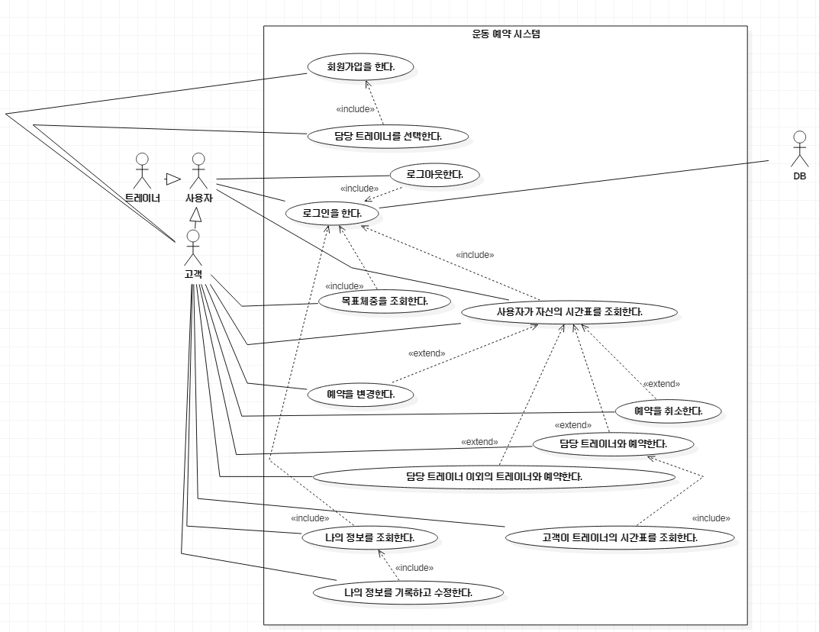
유스케이스 다이어그램

Slide 9
프로젝트 계획

Slide 10







산출물 관리 도구
문서관리 도구
개발 도구
형상관리 도구

Slide 11
주요 일정
단계 | 일정 | 산출물
프로젝트 제안서 작성 | 2018.03.19 ~ 2018.03.25 | 프로젝트 제안서
프로젝트 제안서 발표 | 2018.03.26 | .
요구사항 명세서 작성 | 2018.03.26 ~ 2018.04.09 | 요구사항 명세서
프로젝트 계획서 작성 | 2018.04.09 ~ 2018.04.16 | 프로젝트 계획서
프로그램 기능 구현 | 2018.05.04~2018.06.08 | .
시스템 테스팅 | 2018.06.08~2018.06.10 | 최종 프로그램
프로젝트 최종 발표 | 2018.06.11 | .

Slide 12
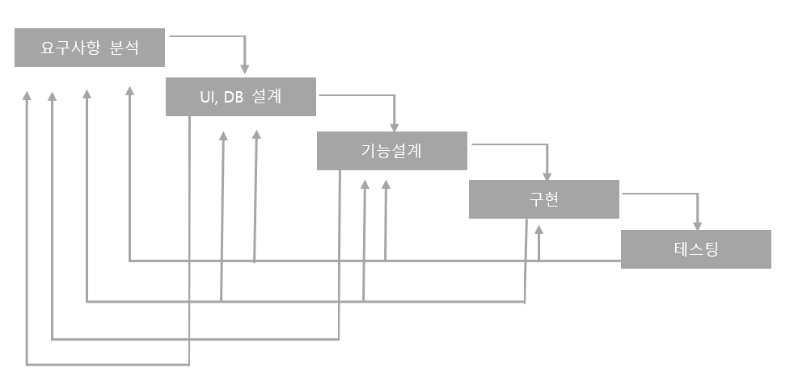
폭포수 모델

Slide 13
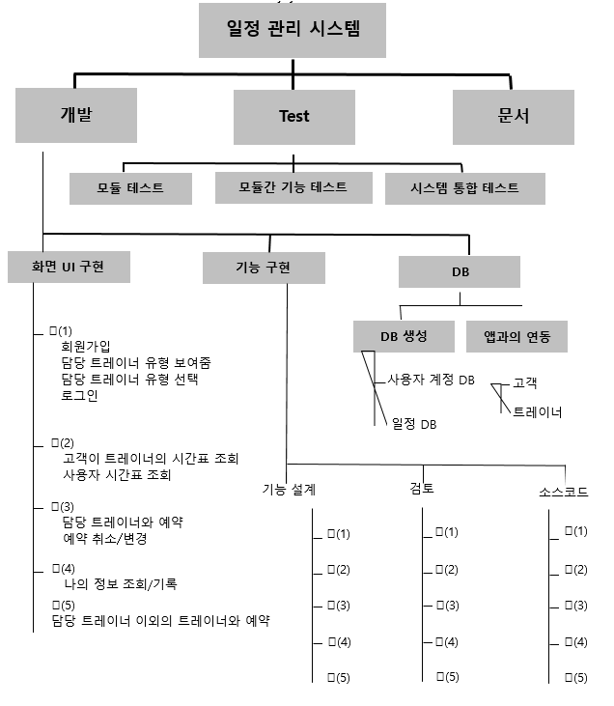
WBS

Slide 14
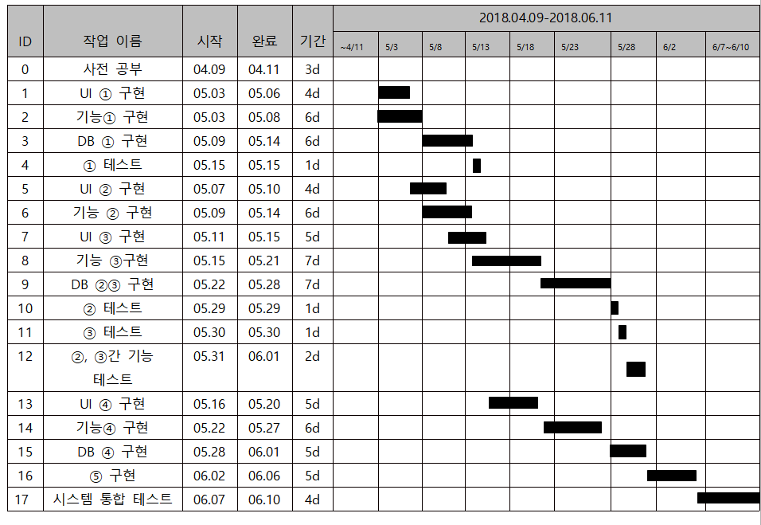
일정관리-간트차트

Slide 15
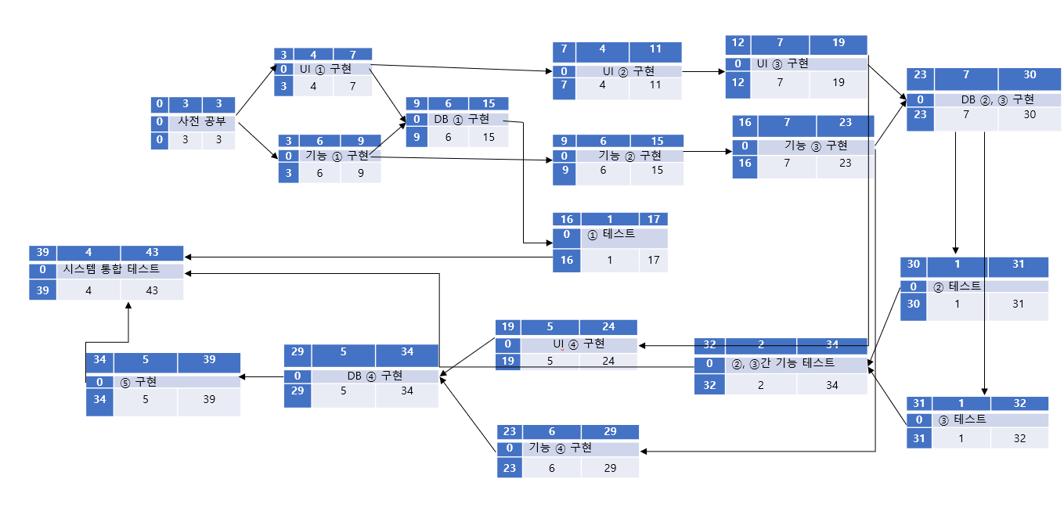
일정관리-퍼트차트

Slide 16
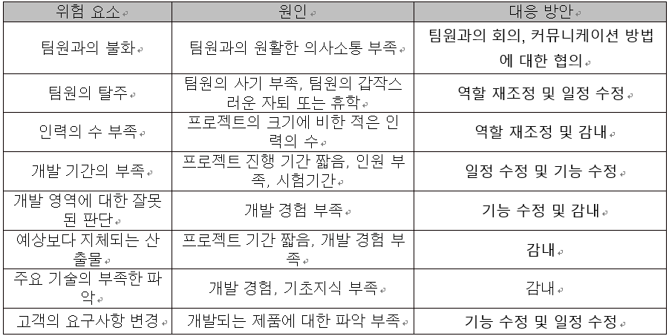
위험관리계획

Slide 17
프로젝트 디자인

Slide 18
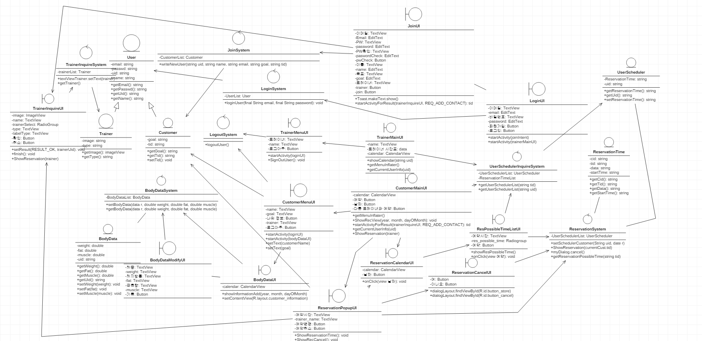
클래스 다이어그램

Slide 19
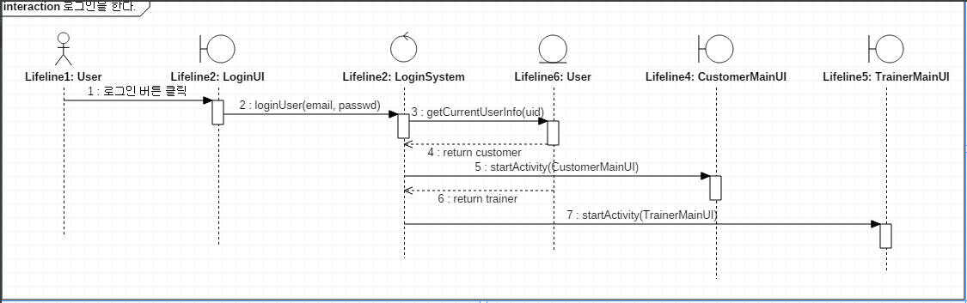
시퀀스 다이어그램- 로그인을 한다.

Slide 20
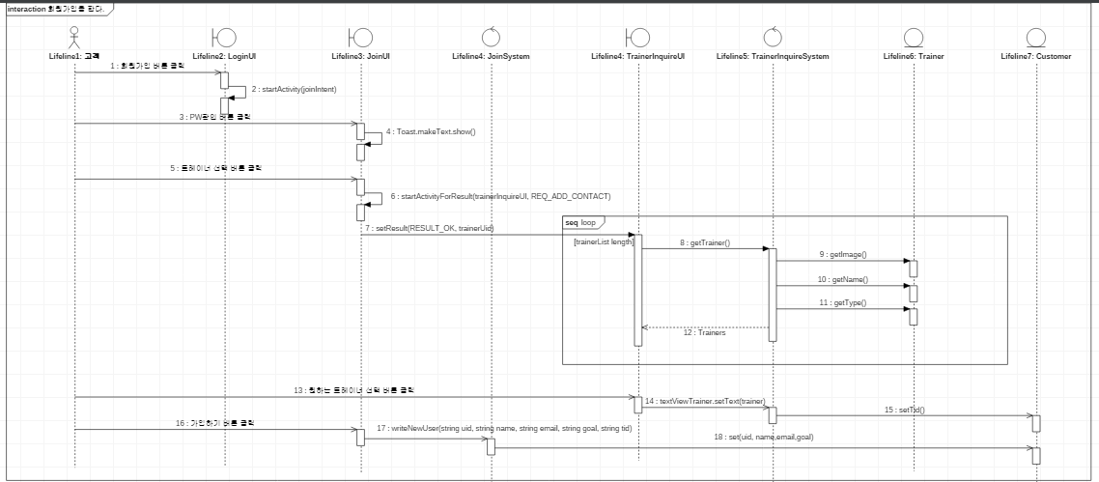
시퀀스 다이어그램- 회원가입을 한다.

Slide 21
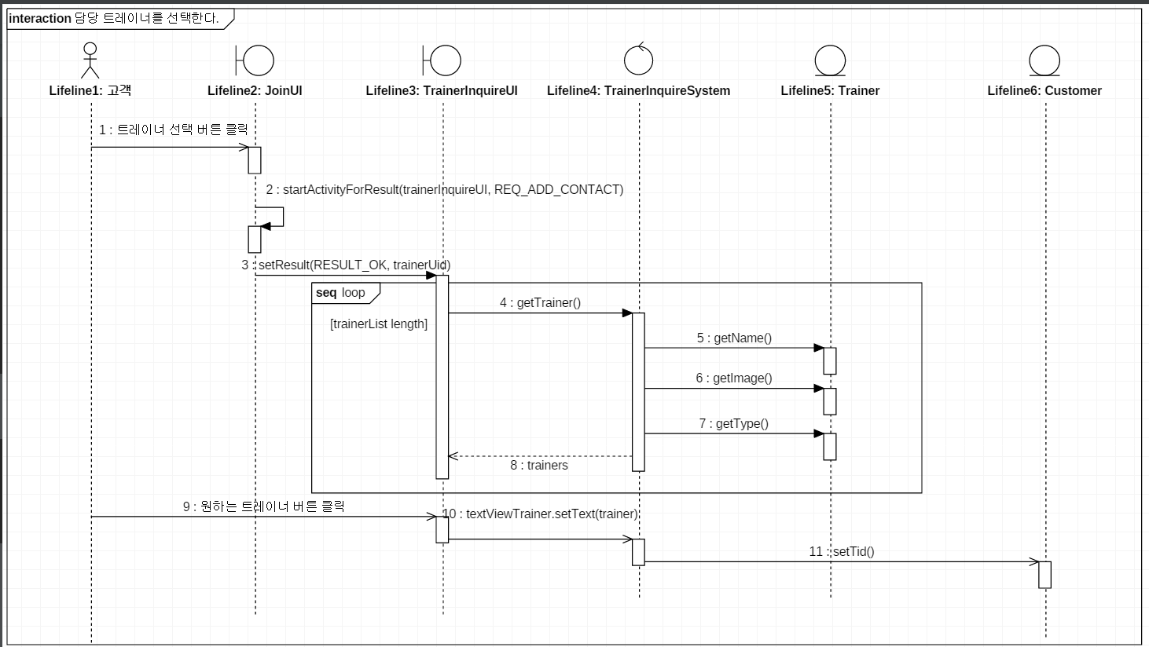
시퀀스 다이어그램- 담당 트레이너를 선택한다.

Slide 22
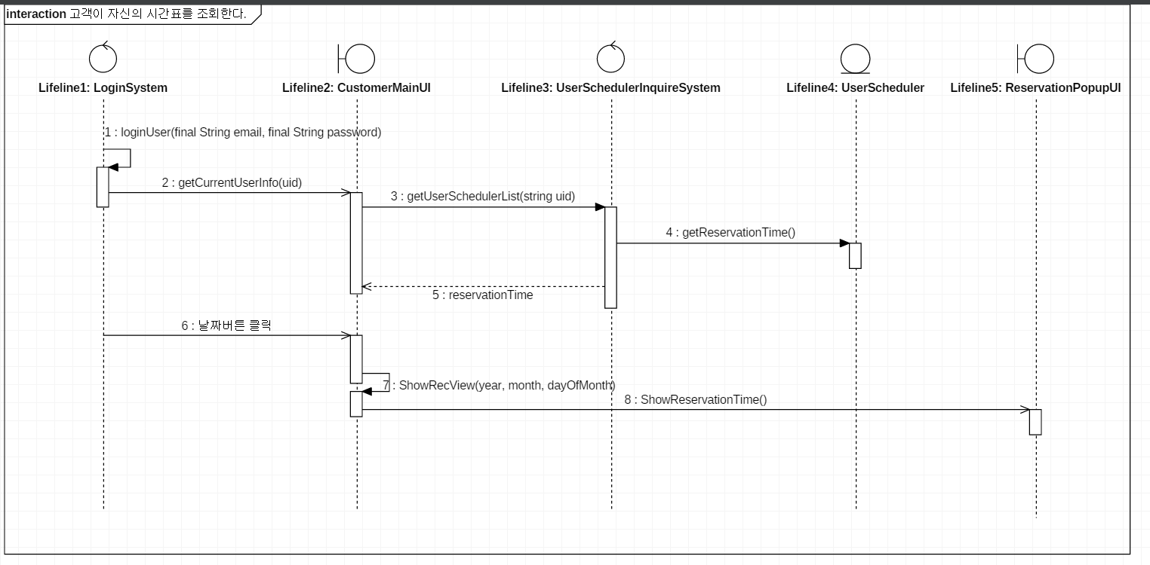
시퀀스 다이어그램- 고객이 자신의 시간표를 조회한다.

Slide 23
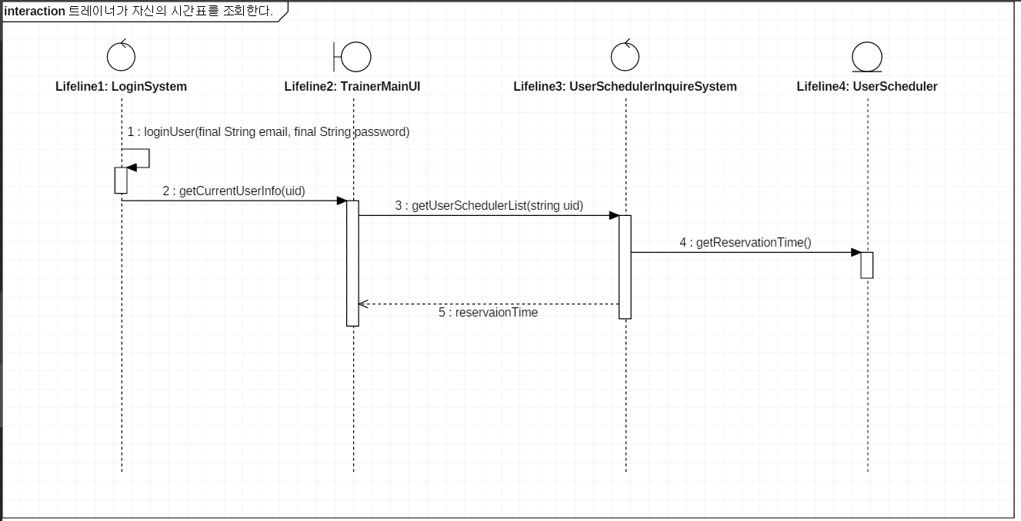
시퀀스 다이어그램- 트레이너가 자신의 시간표를 조회한다.

Slide 24
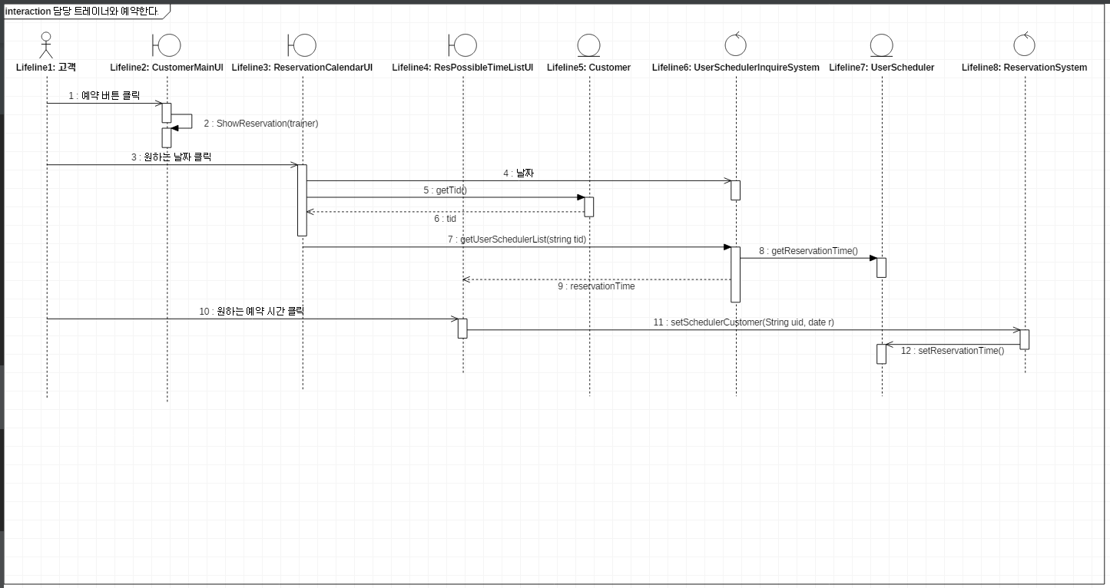
시퀀스 다이어그램- 담당 트레이너와 예약한다.

Slide 25
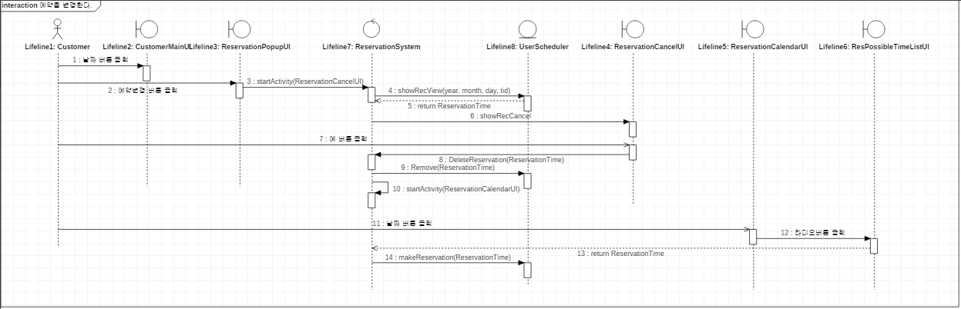
시퀀스 다이어그램- 예약을 변경한다.

Slide 26
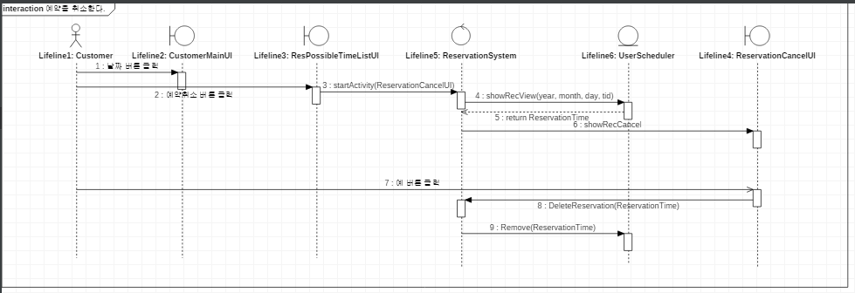
시퀀스 다이어그램- 예약을 취소한다

Slide 27
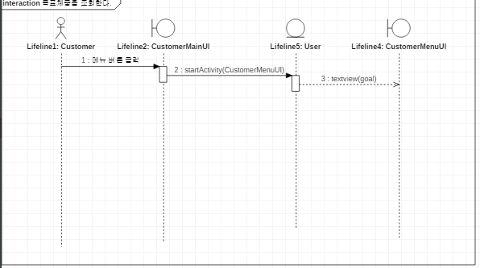
시퀀스 다이어그램- 목표체중을 조회한다.

Slide 28
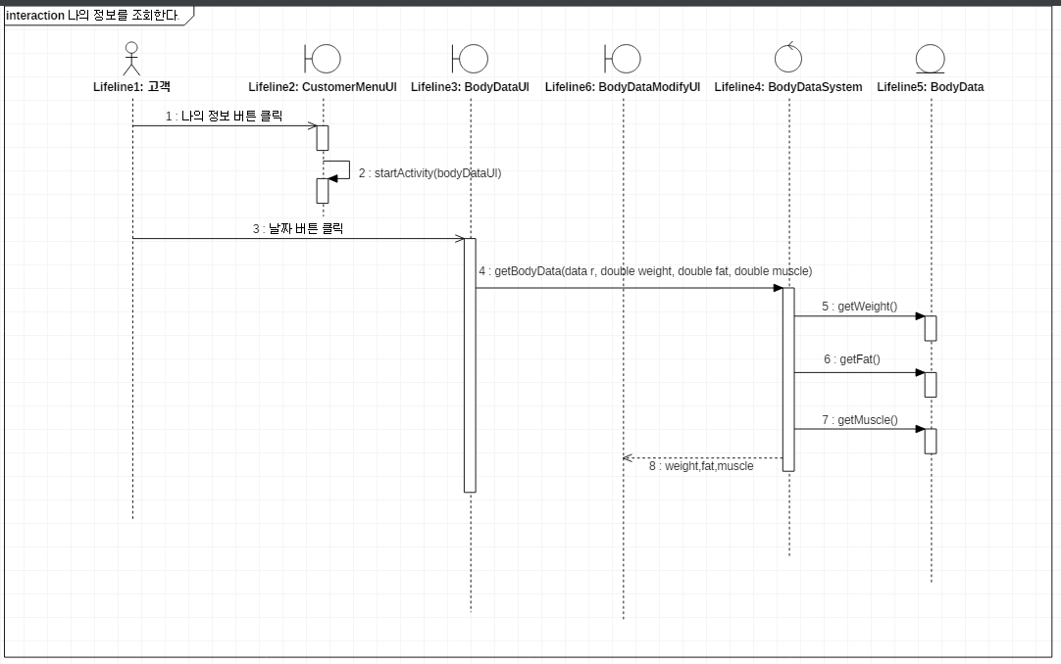
시퀀스 다이어그램- 나의 정보를 조회한다.

Slide 29
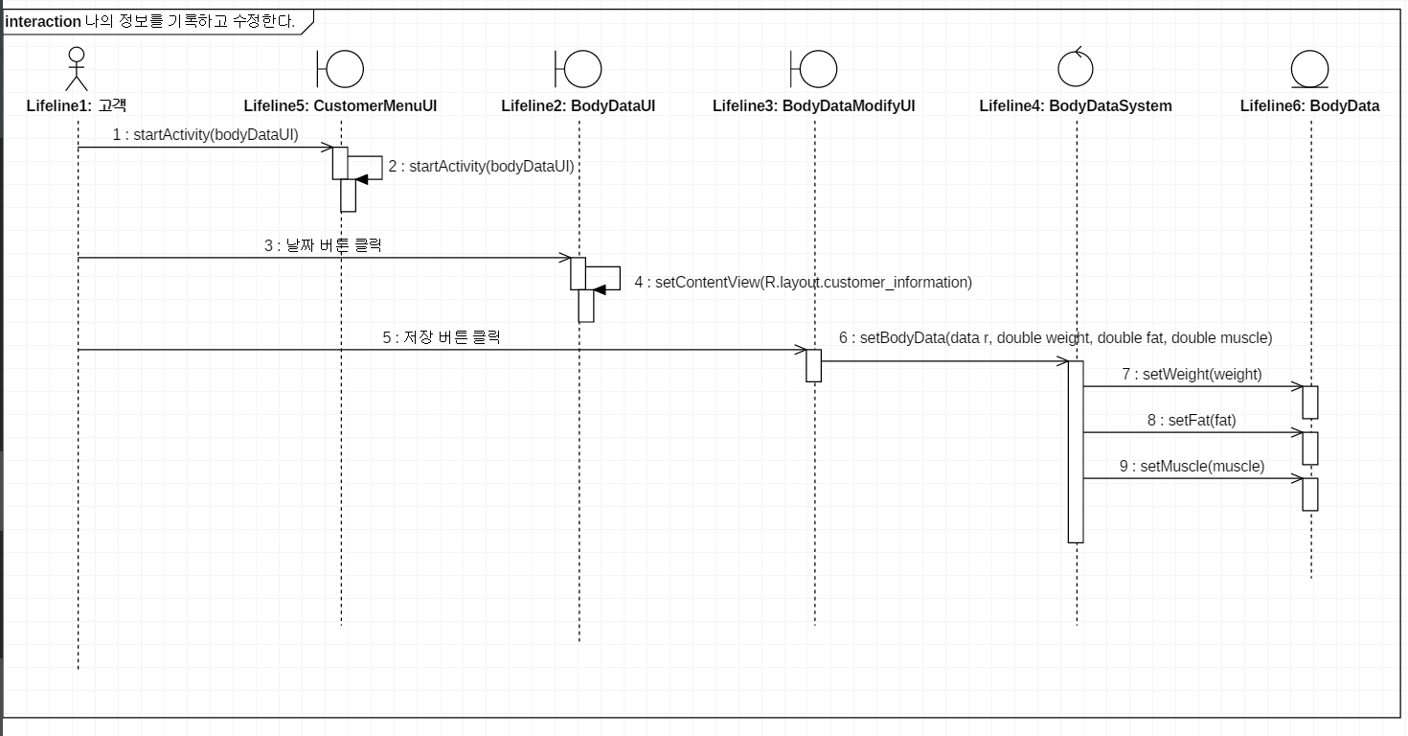
시퀀스 다이어그램- 나의 정보를 기록하고 수정한다.

Slide 30
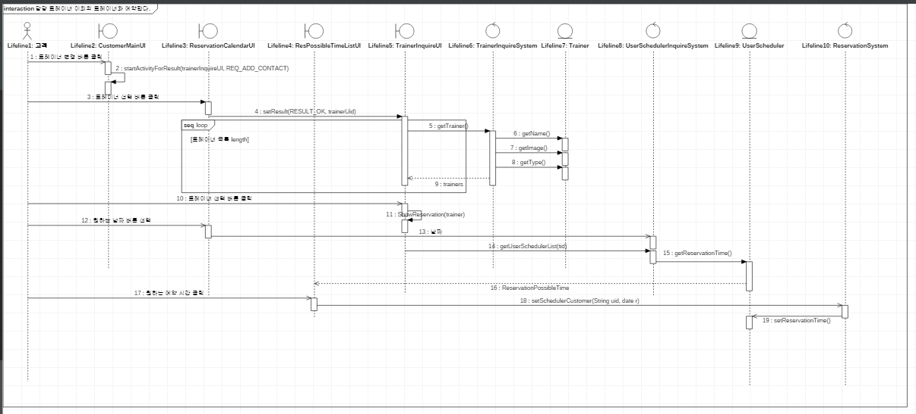
시퀀스 다이어그램- 담당 트레이너 이외의 트레이너와 예약한다.

Slide 31
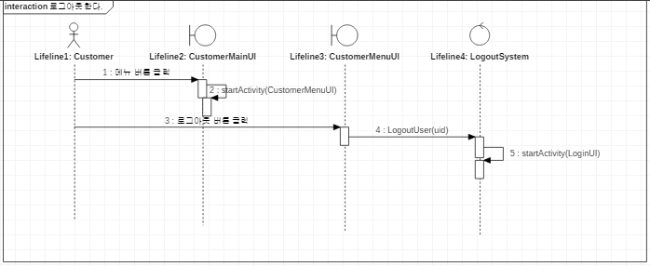
시퀀스 다이어그램- 로그아웃한다.

Slide 32
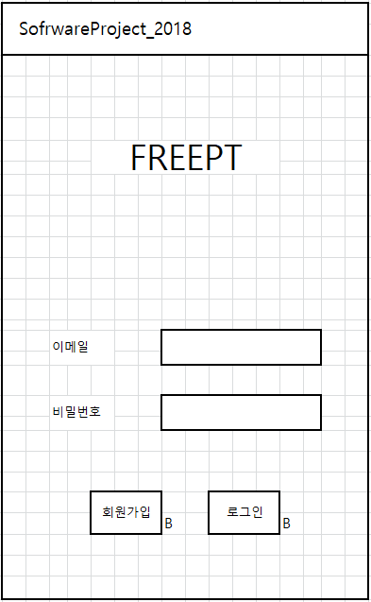
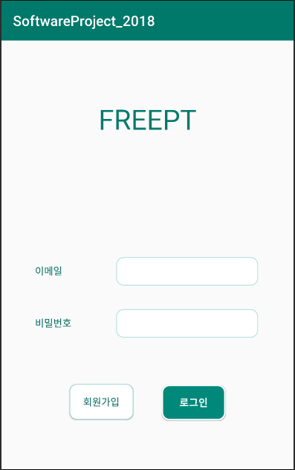
UI 순서도(1) – 물리/논리

Slide 33
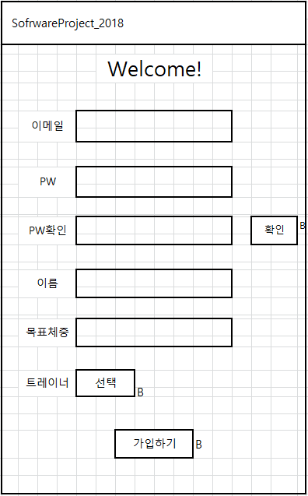
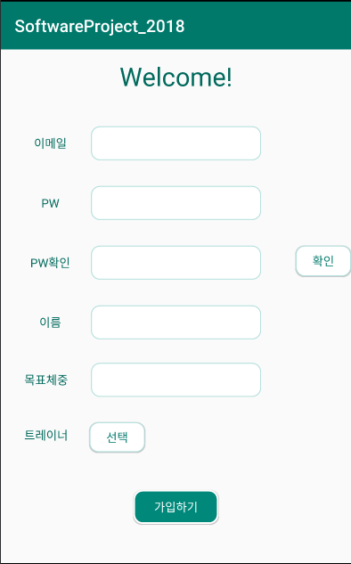
UI 순서도(2) – 물리/논리

Slide 34
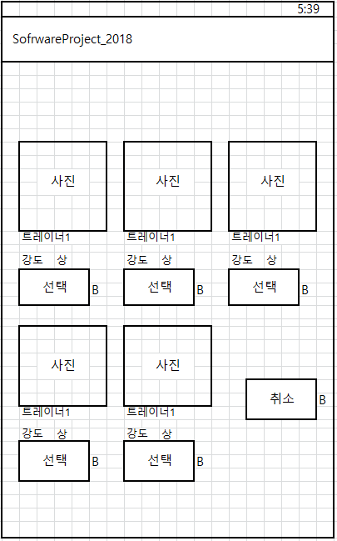
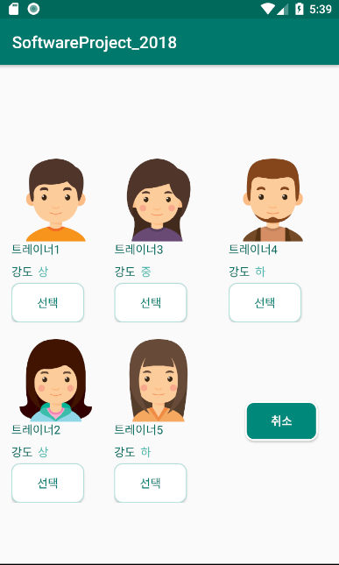
UI 순서도(3) – 물리/논리

Slide 35
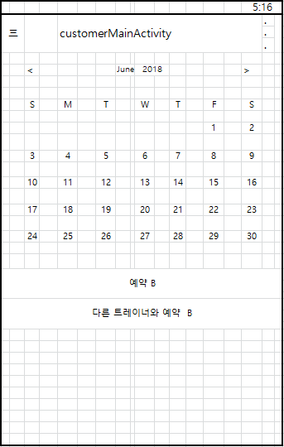
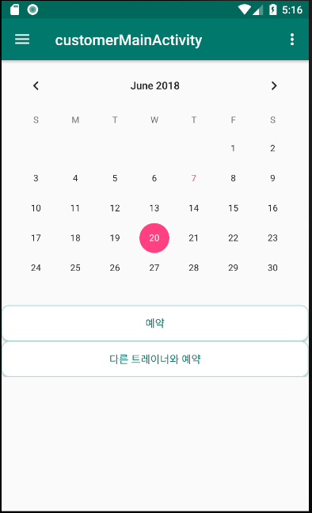
UI 순서도(4) – 물리/논리

Slide 36
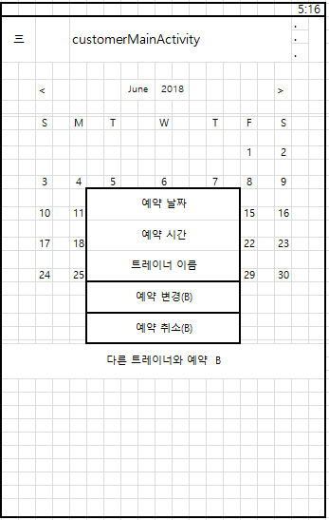
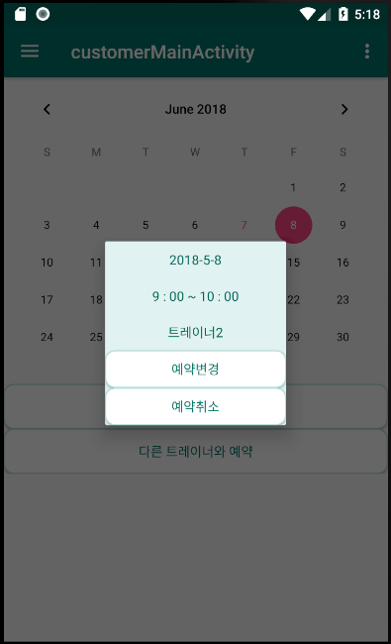
UI 순서도(5) – 물리/논리

Slide 37
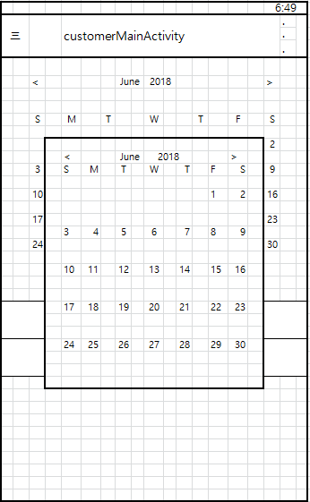
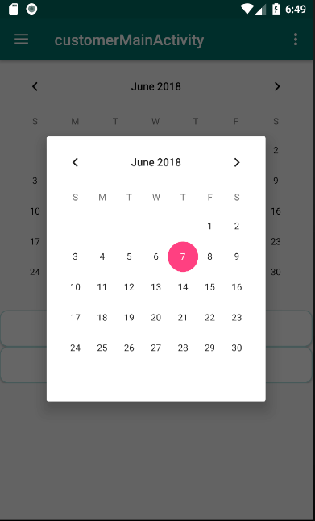
UI 순서도(6) – 물리/논리

Slide 38
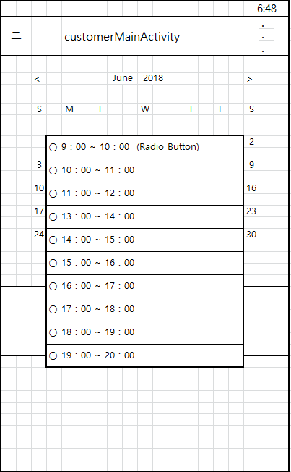
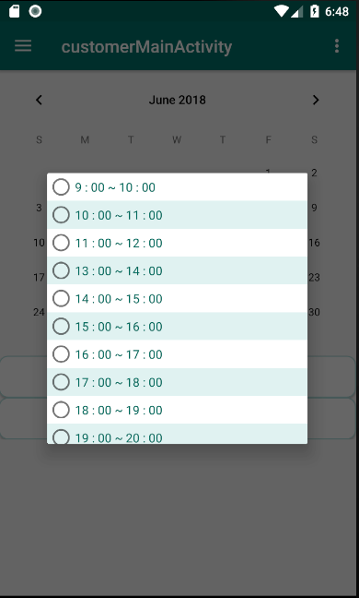
UI 순서도(7) – 물리/논리

Slide 39
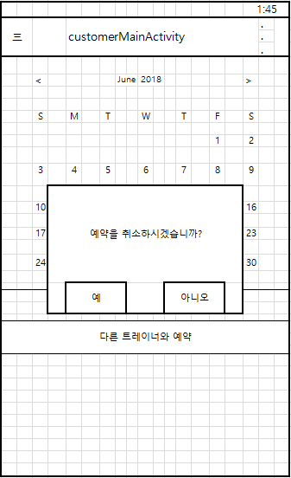
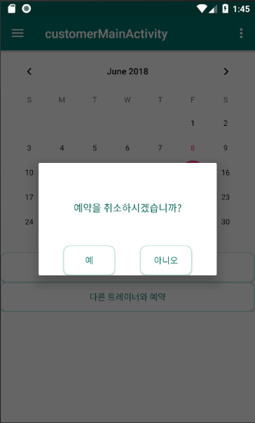
UI 순서도(8) – 물리/논리

Slide 40
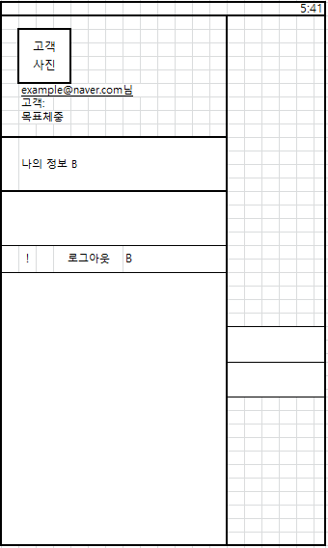
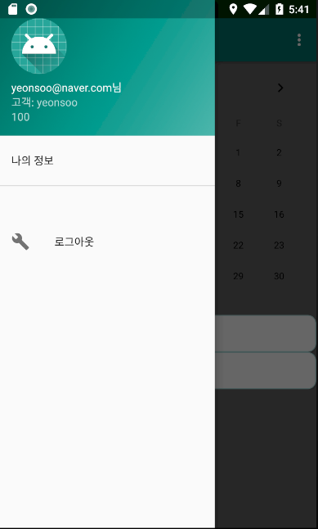
UI 순서도(9) – 물리/논리

Slide 41
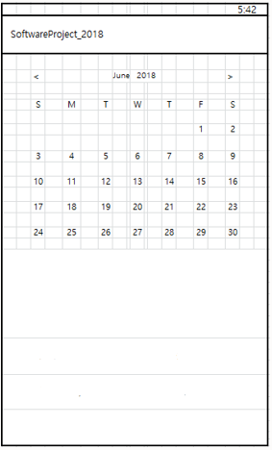
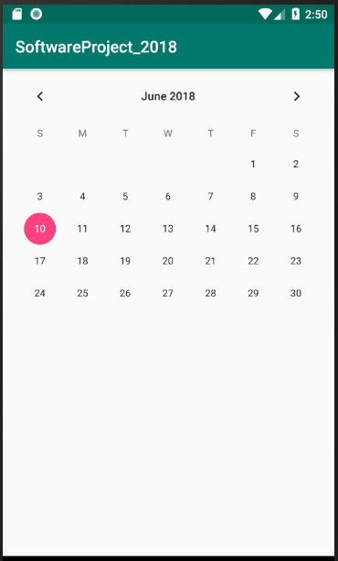
UI 순서도(10) – 물리/논리

Slide 42
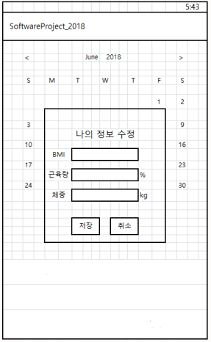
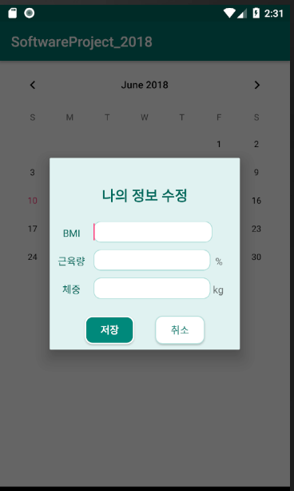
UI 순서도(11) – 물리/논리

Slide 43
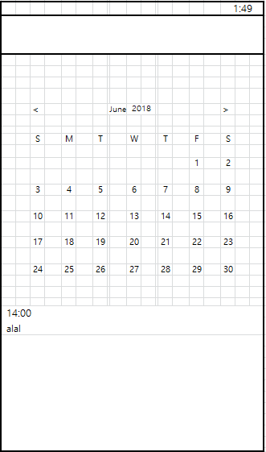
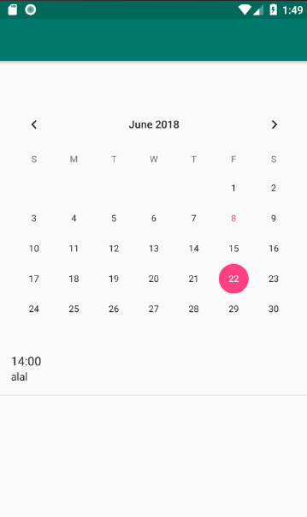
UI 순서도(12) – 물리/논리

Slide 44
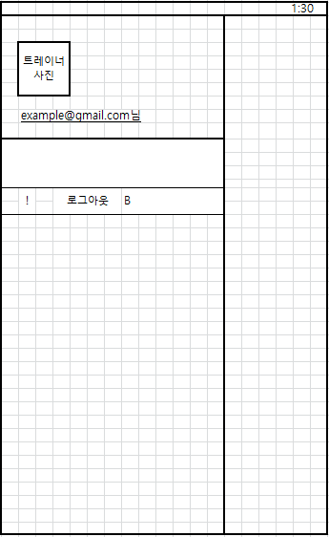
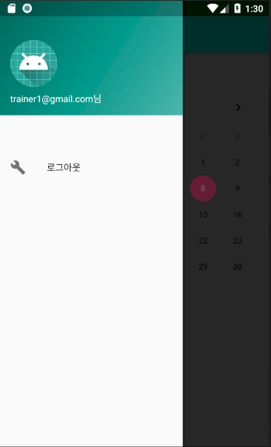
UI 순서도(13) – 물리/논리

Slide 45
테스팅

Slide 46
테스트 작성기준
신택스 테스팅
(SYNTAX TESTING)
동등분할
(EQUIVALENCE PARTITIONING)
BLACK BOX
경계값 분석
(BOUNDARY VALUE ANALYSIS)
의사결정 테이블
(DECISION TABLE)

Slide 47
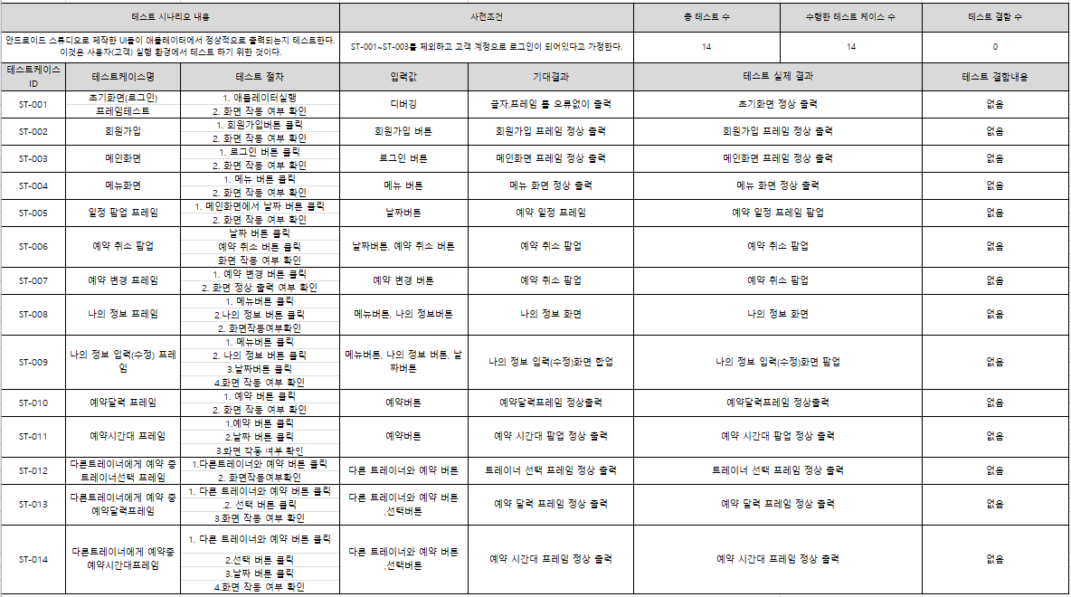
Test Case – UI (고객)

Slide 48
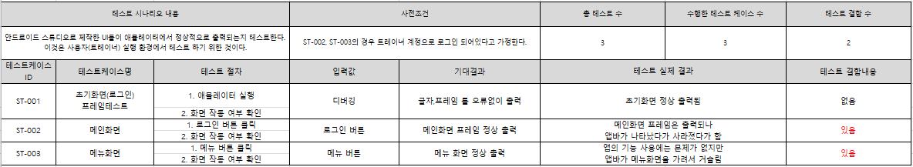
Test Case – UI (트레이너)

Slide 49
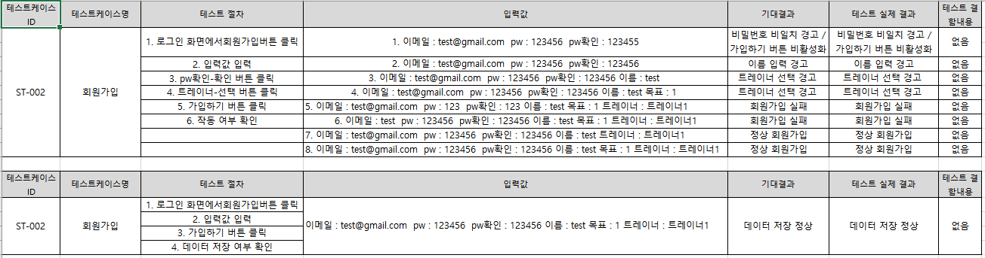
Test Case - Function

Slide 50
Test Case - Function

Slide 51
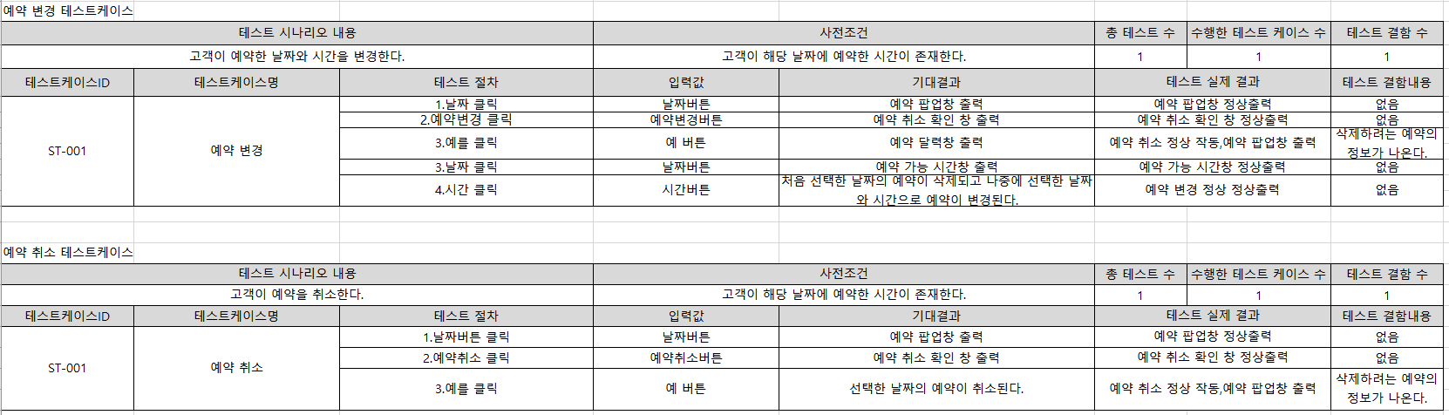
Test Case - Function

Slide 52


Test Case - Function

Slide 53
Test Case - Summary
 | 수행 | 성공 | 결함
UI 테스트 개수 | 17 | 15 | 2
기능 테스트 개수 | 10 | 8 | 2
총합 | 27 | 23 | 4

Slide 54
프로그램 사용법

Slide 55
프로그램 시연 영상

Slide 56
후 기

Slide 57
후기
전공에 대한 프로젝트를 처음 참여해보기 때문에
초반에는 생소한 단어들과 어떻게 구현해야 할지, 잘 마무리 할 수
있을 지와 같은 고민들로 막막했습니다.
하지만 실제 회사 생활에서 쓰이는 것을 배운다고 생각하고
열심히 하려 노력했고, 사회에 나가기 전에 꼭 필요한 수업이라고
느꼈습니다.
PM이 잘 이끌어주고, 팀원들 또한 열심히 참여해주었기 때문에
힘을 내서 할 수 있었던 것 같습니다. 감사합니다.

Slide 58
깃허브 주소
https://github.com/eakyoungyu/SoftwareProject_2018

Slide 59
감사합니다:)

